Slide 1


+
Мессенджер на Python за 3 дня

Slide 2

+
Занимаюсь веб-разработкой около 8 лет,
основное направление - Backend на Python/PHP
Ранее занимался
Преподавание
Артем Манченков
Системное администрирование
Backend Developer
Mail.ru Group
Веб-дизайн
Мобильная разработка
Самообразование – залог успеха

Slide 3



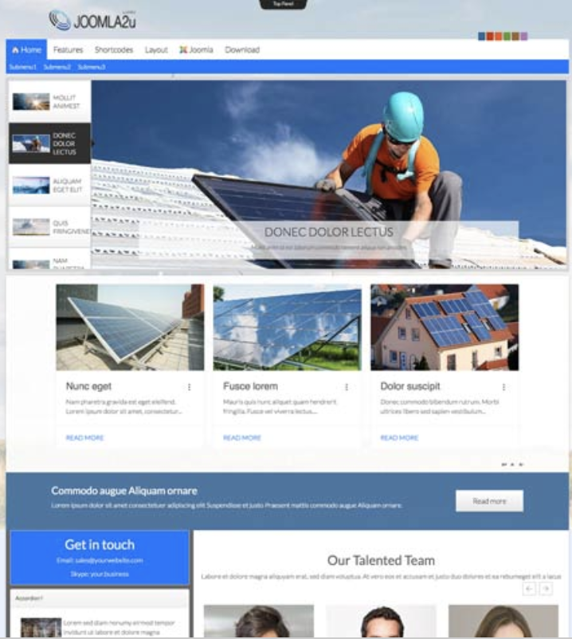
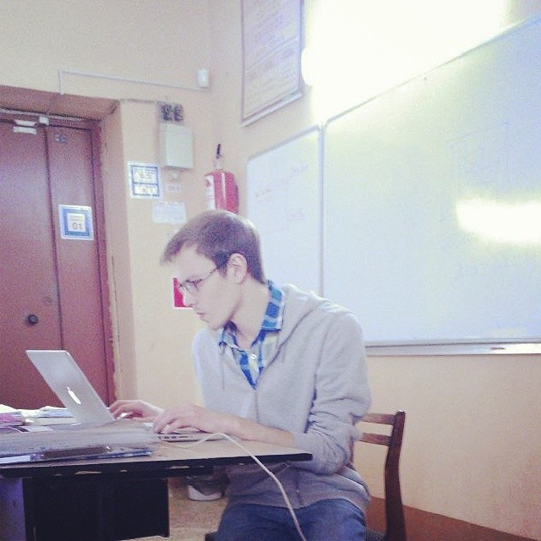
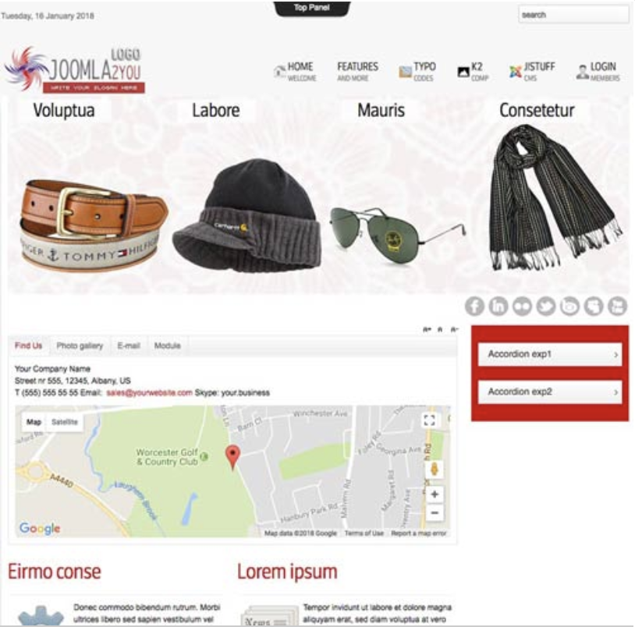
+
Раньше

Slide 4
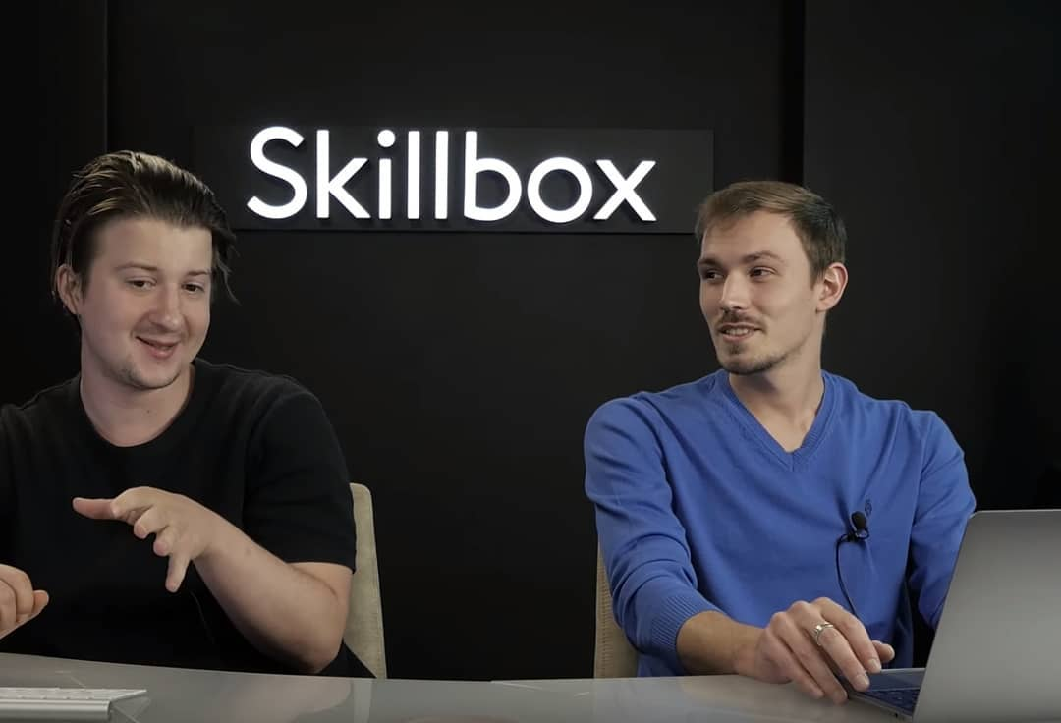
+
Сейчас

Slide 5
+
Где же Python?
Пример на веб-разработке

Slide 6
+
Что с популярностью?

Slide 7
+
Что с junior?
40 000 – 60 000
Навыки
Обязанности
Основы Python
Опыт работы с ООП
Знаком с фреймворками (Django / Flask)
Знание ОС Linux
Владение Git
Понимание работы СУБД
Разработка нового функционала
Разбираться в чужом коде
Применять основные паттерны
Написание тестов для кода

Slide 8
+
А для middle?
80 000 – 150 000
Навыки
Обязанности
Отличное знание Python
Большой опыт работы с библиотеками
Отличное знание фреймворков (или одного)
Использование многих паттернов
Знание других языков программирования
Английский язык
Опыт работы минимум 1+
Junior…
Проектирование архитектуры
Проводить code-review
Внедрение новых инструментов
Работать с разными инструментами
Анализ и оптимизация кода

Slide 9
+
А что senior?
150 000 - ...
Навыки
Обязанности
«Идеальное» знание Python и библиотек
Построение сложных архитектур
Разработка микро-сервисов, API
Асинхронность, сервера, приложения
Анализ данных, базы данных
Опыт работы минимум 3+
Junior, Middle …
Работа с высокими нагрузками
Проектирование инфраструктуры
Управление разработкой, мониторинг
Ведение команды / Team Lead
Продолжение следует…

Slide 10
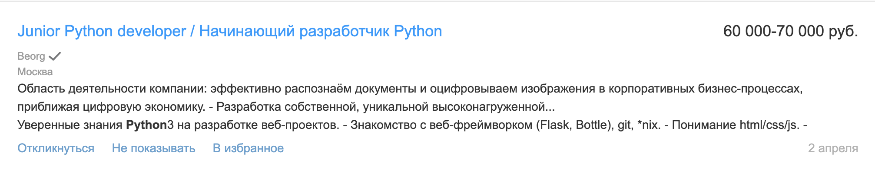
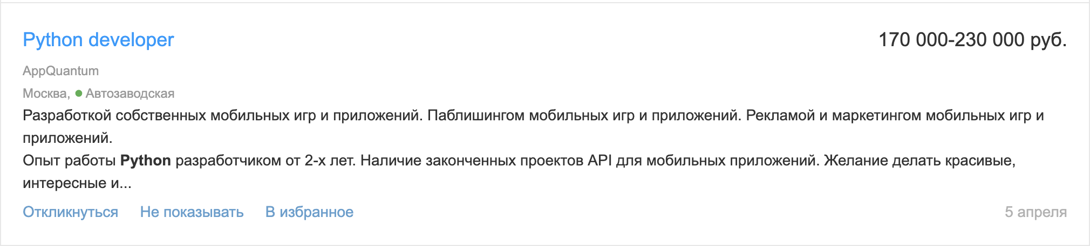
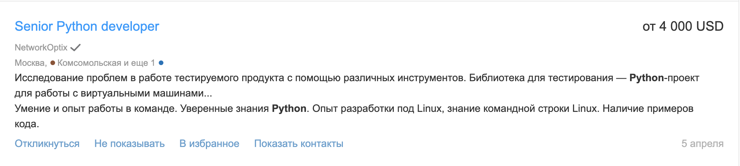
+
Немного цифр с hh.ru

Slide 11
+
Программа интенсива
День 1. Основы работы с языком Python
День 2. Написание асинхронного сервера для мессенджера
День 3. Создание графического клиента для общения
Есть вопрос?
Задайте его в комментариях —
в конце мастер-класса
мы ответим на него

Slide 12
+
Сегодня вы узнаете
Что такое язык Python
Как устроен код
Порядок создания программ
Основные конструкции в программировании
Как легко пишутся программы на Python
Есть вопрос?
Задайте его в комментариях —
в конце мастер-класса
мы ответим на него

Slide 13
+
Часть I
Почему Python?

Slide 14
+
Что такого в Python?
Простой, современный, открытый
Создавался, чтобы упростить код
Легкий в обучении
Богатый функционал «из коробки»
Легко применить во многих сферах

Slide 15
+
Где применить?
Практически везде…
Desktop-программы
Веб-сайты и приложения
Мобильные приложения
Автоматизированное тестирование
Обработка и анализ данных
Автоматизация операционных систем
Пакеты 3D моделирования
Разработка компьютерных игр

Slide 16
+
Часть I I
Знакомство с Python

Slide 17
+
Что понадобится?
Список необходимых инструментов
Интерпретатор языка Python
Редактор кода / Среда разработки
Документация
Исходный код
https://python.org
https://www.jetbrains.com/pycharm/
https://docs.python.org
https://github.com/manchenkoff/skillbox-async-chat

Slide 18
+
Ответы
на вопросы

